Slide 1

Лекция 12. Реализация файловой системы.
Содержание
1. | Структура системы хранения данных на дисках.
2. | Методы выделения дискового пространства.
3. | Управление свободным и занятым дисковым пространством.
4. | Размер логического блока.
5. | Структура файловой системы на диске.
6. | Реализация директорий.
7. | Монтирование файловых систем.
8. | Работа с несколькими файловыми системами.

Slide 2
1. Структура системы хранения данных на дисках
Нижний уровень системы хранения данных - оборудование.
Это в первую очередь магнитные диски с подвижными головками - основные устройства внешней памяти, представляющие собой пакеты магнитных пластин (поверхностей), между которыми на одном рычаге двигается пакет магнитных головок. Шаг движения пакета головок является дискретным, и каждому положению пакета головок логически соответствует цилиндр магнитного диска. Цилиндры делятся на дорожки (треки), а каждая дорожка размечается на одно и то же количество блоков (секторов) таким образом, что в каждый блок можно записать по максимуму одно и то же число байтов.
Следовательно, для обмена с магнитным диском на уровне аппаратуры нужно указать номер цилиндра, номер поверхности, номер блока на соответствующей дорожке и число байтов, которое нужно записать или прочитать от начала этого блока.
Таким образом, диски могут быть разбиты на блоки фиксированного размера и можно непосредственно получить доступ к любому блоку (организовать прямой доступ к файлам).

Slide 3
1. Структура системы хранения данных на дисках
Непосредственно с устройствами (дисками) взаимодействует часть ОС, называемая системой ввода-вывода.
Система ввода-вывода предоставляет в распоряжение более высокоуровневого компонента ОС - файловой системы - используемое дисковое пространство в виде непрерывной последовательности блоков фиксированного размера.
Система ввода-вывода имеет дело с физическими блоками диска, которые характеризуются адресом, например диск 2, цилиндр 75, сектор 11.
Файловая система имеет дело с логическими блоками, каждый из которых имеет номер (от 0 или 1 до N).
Размер логических блоков файла совпадает или является кратным размеру физического блока диска и может быть задан равным размеру страницы виртуальной памяти, поддерживаемой аппаратурой компьютера совместно с операционной системой.

Slide 4
1. Структура системы хранения данных на дисках
В структуре системы управления файлами можно выделить:
базисную подсистему, которая отвечает за выделение дискового пространства конкретным файлам,
более высокоуровневую логическую подсистему, которая использует структуру дерева директорий для предоставления модулю базисной подсистемы необходимой ей информации, исходя из символического имени файла. Она также ответственна за авторизацию доступа к файлам.

Slide 5
1. Структура системы хранения данных на дисках
Стандартный запрос на открытие (open) или создание (create) файла поступает от прикладной программы к логической подсистеме.
Логическая подсистема, используя структуру директорий, проверяет права доступа и вызывает базовую подсистему для получения доступа к блокам файла.
После этого файл считается открытым, он содержится в таблице открытых файлов, и прикладная программа получает в свое распоряжение дескриптор (или handle в системах Microsoft) этого файла.
Дескриптор файла является ссылкой на файл в таблице открытых файлов и используется в запросах прикладной программы на чтение-запись из этого файла.

Slide 6
1. Структура системы хранения данных на дисках
Запись в таблице открытых файлов указывает через систему выделения блоков диска на блоки данного файла.
Если к моменту открытия файл уже используется другим процессом, то есть содержится в таблице открытых файлов, то после проверки прав доступа к файлу может быть организован совместный доступ.
При этом новому процессу также возвращается дескриптор - ссылка на файл в таблице открытых файлов.

Slide 7
2. Методы выделения дискового пространства
Ключевым является вопрос способа связывания файлов с блоками диска.
В ОС используется несколько методов выделения файлу дискового пространства. Для каждого из методов запись в директории, соответствующая символьному имени файла, содержит указатель, следуя которому можно найти все блоки данного файла.
Простейший способ - хранить каждый файл как непрерывную последовательность блоков диска. При непрерывном расположении файл характеризуется адресом и длиной (в блоках):
файл, стартующий с блока b, занимает затем блоки b+1, b+2, ... b+n-1.
Эта схема имеет два преимущества:
ее легко реализовать, так как выяснение местонахождения файла сводится к вопросу, где находится первый блок.
она обеспечивает хорошую производительность, так как целый файл может быть считан за одну дисковую операцию.

Slide 8
2. Методы выделения дискового пространства
Этот способ распространен мало. Причины:
в процессе эксплуатации диск представляет собой некоторую совокупность свободных и занятых фрагментов, поэтому не всегда имеется подходящий по размеру свободный фрагмент для нового файла.
Проблема непрерывного расположения может рассматриваться как частный случай более общей проблемы выделения блока нужного размера из списка свободных блоков.
Типовыми решениями этой задачи являются стратегии первого подходящего, наиболее подходящего и наименее подходящего.
Как и в случае выделения нужного объема оперативной памяти в схеме с динамическими разделами, метод страдает от внешней фрагментации, в большей или меньшей степени, в зависимости от размера диска и среднего размера файла.

Slide 9
2. Методы выделения дискового пространства
Непрерывное распределение внешней памяти неприменимо до тех пор, пока неизвестен максимальный размер файла.
Иногда размер выходного файла оценить легко (при копировании). Чаще, однако, это трудно сделать, особенно в тех случаях, когда размер файла меняется.
Если места не хватило, то пользовательская программа может быть приостановлена с учетом выделения дополнительного места для файла при последующем рестарте.
Некоторые ОС используют модифицированный вариант непрерывного выделения - основные блоки файла + резервные блоки.
Однако с выделением блоков из резерва возникают те же проблемы, так как приходится решать задачу выделения непрерывной последовательности блоков диска теперь уже из совокупности резервных блоков.

Slide 10
2. Методы выделения дискового пространства
Единственным приемлемым решением перечисленных проблем является периодическое уплотнение содержимого внешней памяти, или "сборка мусора", цель которой состоит в объединении свободных участков в один большой блок.
Но это дорогостоящая операция, которую невозможно осуществлять слишком часто.
Когда содержимое диска постоянно изменяется, данный метод нерационален.

Slide 11
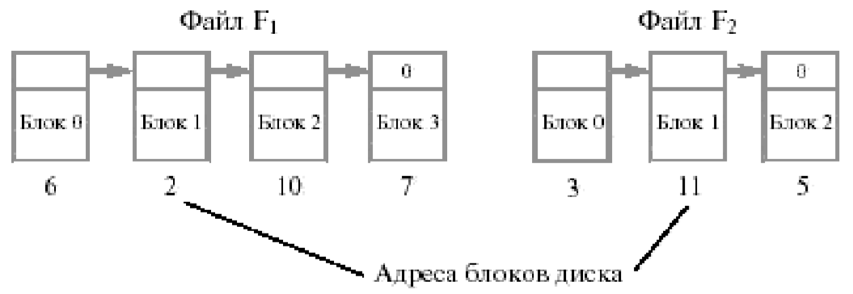
2. Методы выделения дискового пространства
Внешняя фрагментация может быть устранена за счет представления файла в виде связного списка блоков диска.
Запись в директории содержит указатель на первый и последний блоки файла (иногда в качестве варианта используется специальный знак конца файла - EOF).
Каждый блок содержит указатель на следующий блок.
Внешняя фрагментация для данного метода отсутствует.
Любой свободный блок может быть использован для удовлетворения запроса.
Нет необходимости декларировать размер файла в момент создания. Файл может расти неограниченно.

Slide 12
2. Методы выделения дискового пространства
Связное выделение имеет несколько существенных недостатков:
при прямом доступе к файлу для поиска i-го блока нужно осуществить несколько обращений к диску, последовательно считывая блоки от 1 до i-1, то есть выборка логически смежных записей, которые занимают физически несмежные секторы, может требовать много времени. Здесь теряются все преимущества прямого доступа к файлу.
данный способ не очень надежен. Наличие дефектного блока в списке приводит к потере информации в оставшейся части файла и потенциально к потере дискового пространства, отведенного под этот файл.
для указателя на следующий блок внутри блока нужно выделить место, что не всегда удобно. Емкость блока, традиционно являющаяся степенью двойки (многие программы читают и пишут блоками по степеням двойки), таким образом, перестает быть степенью двойки, так как указатель отбирает несколько байтов.
Поэтому метод связного списка обычно в чистом виде не используется.

Slide 13
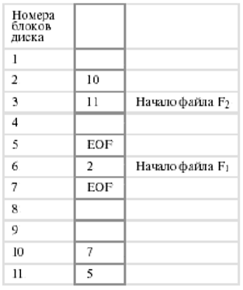
2. Методы выделения дискового пространства
Одним из вариантов предыдущего способа является хранение указателей не в дисковых блоках, а в индексной таблице в памяти, которая называется таблицей отображения файлов (FAT - file allocation table). Этой схемы придерживаются многие ОС (MS-DOS, OS/2, MS Windows и др.)
Запись в директории содержит только ссылку на первый блок.
Далее при помощи таблицы FAT можно локализовать блоки файла независимо от его размера.
В тех строках таблицы, которые соответствуют последним блокам файлов, обычно записывается некоторое граничное значение, например EOF.
Главное достоинство данного подхода состоит в том, что по таблице отображения можно судить о физическом соседстве блоков, располагающихся на диске, и при выделении нового блока можно легко найти свободный блок диска, находящийся поблизости от других блоков данного файла.
Минусом данной схемы может быть необходимость хранения в памяти этой довольно большой таблицы.

Slide 14
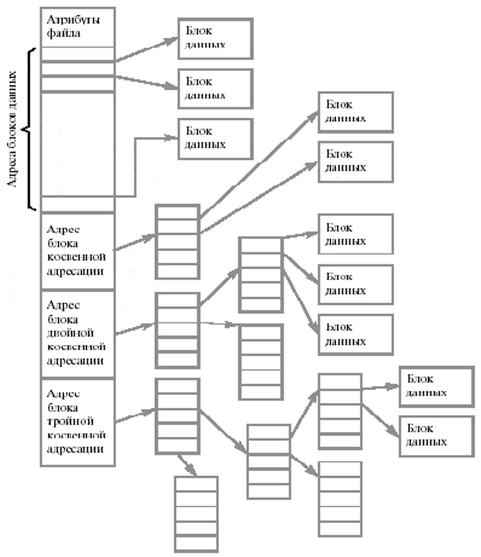
2. Методы выделения дискового пространства
Наиболее распространенный метод выделения файлу блоков диска - связать с каждым файлом небольшую таблицу, называемую индексным узлом (i-node), которая перечисляет атрибуты и дисковые адреса блоков файла.
Запись в директории, относящаяся к файлу, содержит адрес индексного блока.
По мере заполнения файла указатели на блоки диска в индексном узле принимают осмысленные значения.
Индексирование поддерживает прямой доступ к файлу, без ущерба от внешней фрагментации.
Индексированное размещение широко распространено и поддерживает как последовательный, так и прямой доступ к файлу.

Slide 15
2. Методы выделения дискового пространства
Обычно применяется комбинация одноуровневого и многоуровневых индексов:
Первые несколько адресов блоков файла хранятся непосредственно в индексном узле, таким образом, для маленьких файлов индексный узел хранит всю необходимую информацию об адресах блоков диска.
Для больших файлов один из адресов индексного узла указывает на блок косвенной адресации. Данный блок содержит адреса дополнительных блоков диска. Если этого недостаточно, используется блок двойной косвенной адресации, который содержит адреса блоков косвенной адресации. Если и этого не хватает, используется блок тройной косвенной адресации.
Данную схему используют файловые системы Unix (а также файловые системы HPFS, NTFS и др.).
Такой подход позволяет при фиксированном, относительно небольшом размере индексного узла поддерживать работу с файлами, размер которых может меняться от нескольких байтов до нескольких гигабайтов. Существенно, что для маленьких файлов используется только прямая адресация, обеспечивающая максимальную производительность.

Slide 16
3. Управление свободным и занятым дисковым пространством
Дисковое пространство, не выделенное ни одному файлу, также должно быть управляемым.
В современных ОС используется несколько способов учета используемого места на диске.
Часто список свободных блоков диска реализован в виде битового вектора (bit map или bit vector). Каждый блок представлен одним битом, принимающим значение 0 или 1, в зависимости от того, занят он или свободен.
Пример:
00111100111100011000001 ... .
Главное преимущество этого подхода состоит в том, что он относительно прост и эффективен при нахождении первого свободного блока или n последовательных блоков на диске.

Slide 17
3. Управление свободным и занятым дисковым пространством
Несмотря на то, что размер описанного битового вектора наименьший из всех возможных структур, даже такой вектор может оказаться большого размера.
Поэтому данный метод эффективен, только если битовый вектор помещается в памяти целиком, что возможно лишь для относительно небольших дисков.
Пример:
диск размером 4 Гбайт с блоками по 4 Кбайт нуждается в таблице размером 128 Кбайт для управления свободными блоками.
Иногда, если битовый вектор становится слишком большим, для ускорения поиска в нем его разбивают на регионы и организуют резюмирующие структуры данных, содержащие сведения о количестве свободных блоков для каждого региона.

Slide 18
3. Управление свободным и занятым дисковым пространством
Другой подход - связать в список все свободные блоки, размещая указатель на первый свободный блок в специально отведенном месте диска, попутно кэшируя в памяти эту информацию.
Подобная схема не всегда эффективна:
для трассирования списка нужно выполнить много обращений к диску.
Иногда прибегают к модификации подхода связного списка, организуя хранение адресов n свободных блоков в первом свободном блоке:
Первые n-1 этих блоков действительно используются.
Последний блок содержит адреса других n блоков и т. д.
Существуют и другие методы.
Пример:
свободное пространство можно рассматривать как файл и вести для него соответствующий индексный узел.

Slide 19
4. Размер логического блока
Размер логического блока играет важную роль.
В некоторых системах (Unix) он может быть задан при форматировании диска.
Небольшой размер блока будет приводить к тому, что каждый файл будет содержать много блоков.
Чтение блока осуществляется с задержками на поиск и вращение, таким образом, файл из многих блоков будет читаться медленно.
Большие блоки обеспечивают более высокую скорость обмена с диском, но из-за внутренней фрагментации (каждый файл занимает целое число блоков, и в среднем половина последнего блока пропадает) снижается процент полезного дискового пространства.

Slide 20
4. Размер логического блока
Для систем со страничной организацией памяти характерна сходная проблема с размером страницы.
Можно также учесть, что в системах с виртуальной памятью желательно, чтобы единицей пересылки диск-память была страница.
Наиболее распространенный размер страниц памяти - 4 Кбайта.
Отсюда обычный компромиссный выбор блока размером:
512 байт,
1 Кбайт,
2 Кбайт,
4 Кбайт.

Slide 21
5. Структура файловой системы на диске
Рассмотрение методов работы с дисковым пространством дает общее представление о совокупности служебных данных, необходимых для описания файловой системы.
Структура служебных данных типовой файловой системы, например Unix, на одном из разделов диска, может состоять из четырех основных частей.
Суперблок | Структуры данных, описывающие свободное дисковое пространство и свободные индексные узлы | Массив индексных узлов | Блоки диска данных файлов

Slide 22
5. Структура файловой системы на диске
В начале раздела находится суперблок, содержащий общее описание файловой системы, например:
тип файловой системы;
размер файловой системы в блоках;
размер массива индексных узлов;
размер логического блока.
Описанные структуры данных создаются на диске в результате его форматирования (например, утилитами format, makefs и др.).
Их наличие позволяет обращаться к данным на диске как к файловой системе, а не как к обычной последовательности блоков.

Slide 23
5. Структура файловой системы на диске
В файловых системах современных операционных систем для повышения устойчивости поддерживается несколько копий суперблока.
В некоторых версиях Unix суперблок включал также и структуры данных, управляющие распределением дискового пространства, в результате чего суперблок непрерывно подвергался модификации, что снижало надежность файловой системы в целом.
Выделение структур данных, описывающих дисковое пространство, в отдельную часть является более правильным решением.

Slide 24
5. Структура файловой системы на диске
Массив индексных узлов (ilist) содержит список индексов, соответствующих файлам данной файловой системы.
Размер массива индексных узлов определяется администратором при установке системы.
Максимальное число файлов, которые могут быть созданы в файловой системе, определяется числом доступных индексных узлов.

Slide 25
5. Структура файловой системы на диске
В блоках данных хранятся реальные данные файлов.
Размер логического блока данных может задаваться при форматировании файловой системы.
Заполнение диска содержательной информацией предполагает использование блоков хранения данных для файлов директорий и обычных файлов и имеет следствием модификацию массива индексных узлов и данных, описывающих пространство диска.
Отдельно взятый блок данных может принадлежать одному и только одному файлу в файловой системе.

Slide 26
6. Реализация директорий
Директория или каталог - это файл, имеющий вид таблицы и хранящий список входящих в него файлов или каталогов.
Основная задача файлов-директорий - поддержка иерархической древовидной структуры файловой системы.
Запись в директории имеет определенный для данной ОС формат, зачастую неизвестный пользователю, поэтому блоки данных файла-директории заполняются не через операции записи, а при помощи специальных системных вызовов (например, создание файла).

Slide 27
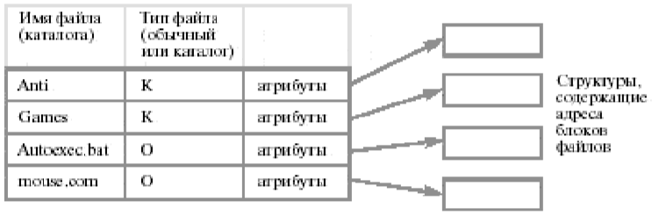
6. Реализация директорий
Для доступа к файлу ОС использует путь (pathname), сообщенный пользователем. Запись в директории связывает имя файла или имя поддиректории с блоками данных на диске.
В зависимости от способа выделения файлу блоков диска эта ссылка может быть номером первого блока или номером индексного узла.
В любом случае обеспечивается связь символьного имени файла с данными на диске.

Slide 28
6. Реализация директорий
Когда система открывает файл, она ищет его имя в директории.
Затем из записи в директории или из структуры, на которую запись в директории указывает, извлекаются атрибуты и адреса блоков файла на диске.
Эта информация помещается в системную таблицу в главной памяти.
Все последующие ссылки на данный файл используют эту информацию.
Атрибуты файла можно хранить непосредственно в записи в директории, как показано на рисунке. Однако для организации совместного доступа к файлам удобнее хранить атрибуты в индексном узле, как это делается в Unix.

Slide 29
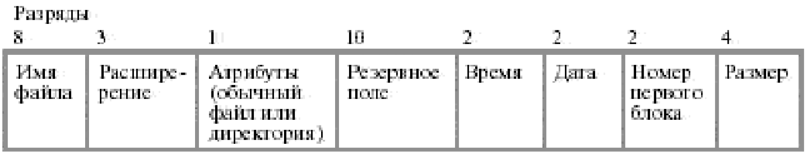
6. Реализация директорий
Типовая запись в директории в ОС MS-DOS
Директории могут содержать поддиректории (специфицируемые битом атрибута), что позволяет конструировать произвольное дерево директорий файловой системы.
Номер первого блока используется в качестве индекса в таблице FAT.
Далее по цепочке в этой таблице могут быть найдены остальные блоки.

Slide 30
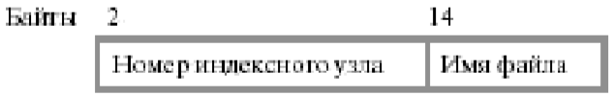
6. Реализация директорий
В структуре директории в ОС Unix каждая запись содержит имя файла и номер его индексного узла.
Каждая запись содержит имя файла и номер его индексного узла.
Вся остальная информация о файле (тип, размер, время модификации, владелец и т. д. и номера дисковых блоков) находится в индексном узле.
В более поздних версиях Unix форма записи претерпела ряд изменений, например, имя файла описывается структурой. Однако суть осталась прежней.
Список файлов в директории обычно не является упорядоченным по именам файлов. Поэтому правильный выбор алгоритма поиска имени файла в директории имеет большое влияние на эффективность и надежность файловых систем.

Slide 31
6. Реализация директорий
Существует несколько стратегий просмотра списка символьных имен.
Простейшей из них является линейный поиск.
Директория просматривается с самого начала, пока не встретится нужное имя файла.
Хотя это наименее эффективный способ поиска, оказывается, что в большинстве случаев он работает с приемлемой производительностью.
Например, авторы Unix утверждали, что линейного поиска вполне достаточно:
это связано с тем, что на фоне относительно медленного доступа к диску некоторые задержки, возникающие в процессе сканирования списка, несущественны.

Slide 32
6. Реализация директорий
Метод прост, но требует временных затрат:
Для создания нового файла вначале нужно проверить директорию на наличие такого же имени.
Затем имя нового файла вставляется в конец директории (если, разумеется, файл с таким же именем в директории не существует, в противном случае нужно информировать пользователя).
Для удаления файла нужно также выполнить поиск его имени в списке и пометить запись как неиспользуемую.
Реальный недостаток данного метода - последовательный поиск файла.
Информация о структуре директории используется часто, и неэффективный способ поиска будет заметен пользователями.
Можно свести поиск к бинарному, если отсортировать список файлов. Однако это усложнит создание и удаление файлов, так как требуется перемещение большого объема информации.

Slide 33
6. Реализация директорий
Хеширование - другой способ, который может использоваться для размещения и последующего поиска имени файла в директории.
В данном методе имена файлов также хранятся в каталоге в виде линейного списка, но дополнительно используется хеш-таблица.
Хеш-таблица, точнее построенная на ее основе хеш-функция, позволяет по имени файла получить указатель на имя файла в списке.
Таким образом, можно существенно уменьшить время поиска.

Slide 34
6. Реализация директорий
В результате хеширования могут возникать коллизии, то есть ситуации, когда функция хеширования, примененная к разным именам файлов, дает один и тот же результат.
Обычно имена таких файлов объединяют в связные списки, предполагая в дальнейшем осуществление в них последовательного поиска нужного имени файла.
Выбор подходящего алгоритма хеширования позволяет свести к минимуму число коллизий.
Однако всегда есть вероятность неблагоприятного исхода, когда непропорционально большому числу имен файлов функция хеширования ставит в соответствие один и тот же результат.
В таком случае преимущество использования этой схемы по сравнению с последовательным поиском практически утрачивается.

Slide 35
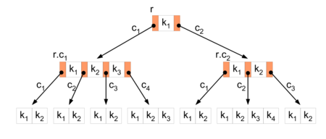
6. Реализация директорий
Помимо описанных методов поиска имени файла, в директории существуют и другие.
В качестве примера можно привести организацию поиска в каталогах файловой системы NTFS при помощи так называемого B-дерева, которое стало стандартным способом организации индексов в системах баз данных.
Важно уменьшить количество узлов, просматриваемых при каждой операции. Использование поиска по списку каждый раз для нахождения случайного блока могло бы привести к необходимости последовательного прохода по элементам, предшествующим заданному, тогда как поиск в B-дереве, благодаря свойствам сбалансированности и высокой ветвистости, позволяет значительно сократить количество таких операций.

Slide 36
7. Монтирование файловых систем
Файловая система, хранящаяся на разделе диска, должна быть смонтирована, чтобы стать доступной процессам системы.
Функция mount (монтировать) связывает файловую систему из указанного раздела на диске с существующей иерархией файловых систем, а функция umount (демонтировать) выключает файловую систему из иерархии.
Функция mount, таким образом, дает пользователям возможность обращаться к данным в дисковом разделе как к файловой системе, а не как к последовательности дисковых блоков.

Slide 37
7. Монтирование файловых систем
Процедура монтирования состоит в следующем:
Пользователь (в Unix это суперпользователь) сообщает ОС имя устройства и место в файловой структуре (имя пустого каталога), куда нужно присоединить файловую систему (точка монтирования).
Затем ОС должна убедиться, что устройство содержит действительную файловую систему ожидаемого формата с суперблоком, списком индексов и корневым индексом.

Slide 38
7. Монтирование файловых систем
В ОС Unix библиотечный вызов mount имеет вид:
mount(special pathname,directory pathname,options);
где
special pathname - имя специального файла устройства (в общем случае имя раздела), соответствующего дисковому разделу с монтируемой файловой системой,
directory pathname - каталог в существующей иерархии, где будет монтироваться файловая система (другими словами, точка или место монтирования),
options указывает, следует ли монтировать файловую систему "только для чтения" (при этом не будут выполняться такие функции, как write и creat, которые производят запись в файловую систему).

Slide 39
7. Монтирование файловых систем
Некоторые ОС осуществляют монтирование автоматически, как только встретят диск в первый раз (жесткие диски на этапе загрузки, гибкие - когда они вставлены в дисковод), ОС ищет файловую систему на устройстве. Если файловая система на устройстве имеется, она монтируется на корневом уровне, при этом к цепочке имен абсолютного имени файла (pathname) добавляется буква раздела.
Ядро поддерживает таблицу монтирования с записями о каждой смонтированной файловой системе. В каждой записи содержится информация о вновь смонтированном устройстве, о его суперблоке и корневом каталоге, а также сведения о точке монтирования.
Для устранения потенциально опасных побочных эффектов число линков к каталогу - точке монтирования - должно быть равно 1.
Занесение информации в таблицу монтирования производится немедленно, поскольку может возникнуть конфликт между двумя процессами. Например, если монтирующий процесс приостановлен для открытия устройства или считывания суперблока файловой системы, а тем временем другой процесс может попытаться смонтировать файловую систему.

Slide 40
7. Монтирование файловых систем
Наличие в логической структуре файлового архива точек монтирования требует аккуратной реализации алгоритмов, осуществляющих навигацию по каталогам.
Точку монтирования можно пересечь двумя способами:
из файловой системы, где производится монтирование, в файловую систему, которая монтируется (в направлении от глобального корня к листу),
в обратном направлении.
Алгоритмы поиска файлов должны предусматривать ситуации, в которых очередной компонент пути к файлу является точкой монтирования, когда вместо анализа индексного узла очередной директории приходится осуществлять обработку суперблока монтированной системы.

Slide 41
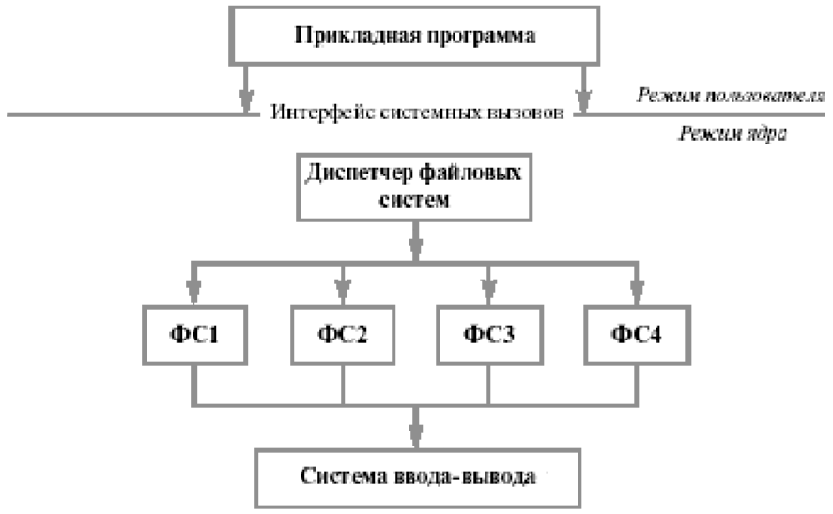
8. Работа с несколькими файловыми системами
Современные ОС предоставляют пользователю возможность работать сразу с несколькими файловыми системами.
Файловая система в традиционном понимании становится частью более общей многоуровневой структуры.
На верхнем уровне располагается так называемый диспетчер файловых систем. Он связывает запросы прикладной программы с конкретной файловой системой.
Каждая файловая система (иногда говорят - драйвер файловой системы) на этапе инициализации регистрируется у диспетчера, сообщая ему точки входа, для последующих обращений к данной файловой системе.

Slide 42
8. Работа с несколькими файловыми системами
Та же идея поддержки нескольких файловых систем в рамках одной ОС может быть реализована по-другому, например исходя из концепции виртуальной файловой системы.
Виртуальная файловая система представляет собой независимый от реализации уровень и опирается на реальные файловые системы.
При этом возникают структуры данных виртуальной файловой системы типа виртуальных индексных узлов, которые обобщают индексные узлы конкретных систем.

Slide 43
Вопросы

